Slide 1
习题课 (一)
一阶微分方程的解法及应用

Slide 2
四个标准类型:
可分离变量方程,
齐次方程,
线性微分方程,
全微分方程（下册，待学）
关键：
辨别方程类型，掌握求解方法！
Notes:
参考L.P413-P414

Slide 3
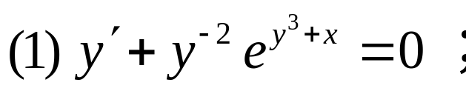
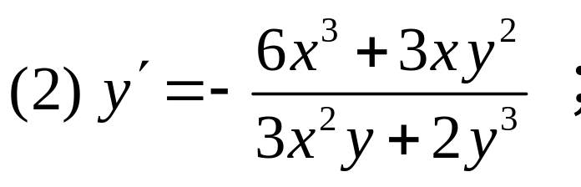
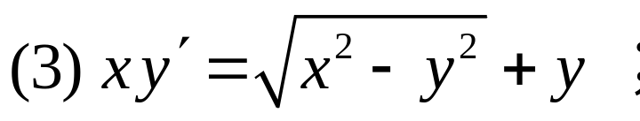
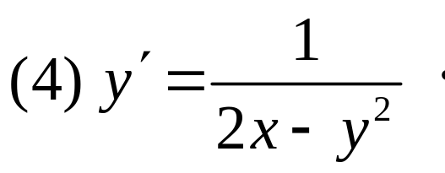
例1. 求下列方程的通解． （类型+方法）
（可分离变量方程）
（齐次方程 ）
（齐次方程 ）
（线性微分方程）
Notes:
L.P415例1

Slide 4
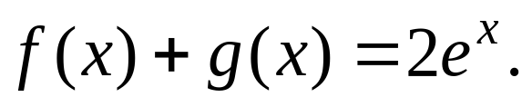
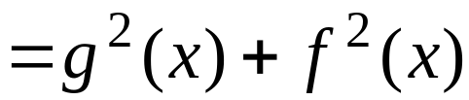
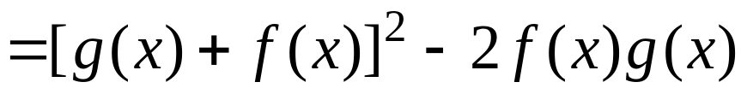
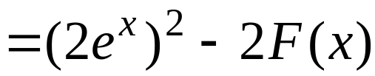
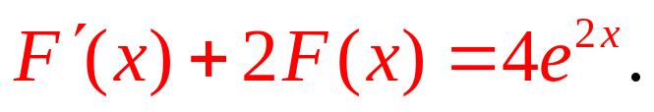
例2.
设 F(x)＝f (x)g(x), 其中 f(x) 和 g(x) 在实数域
内满足以下条件:
(1) 求 F(x) 满足的一阶微分方程;
(2) 求F(x) 的表达式 .
（2003考研）
解：(1)
即

Slide 5
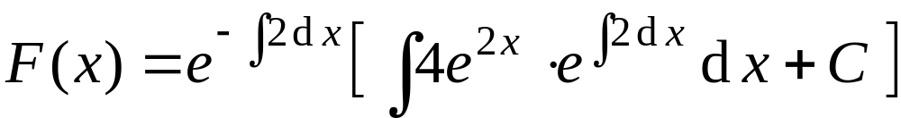
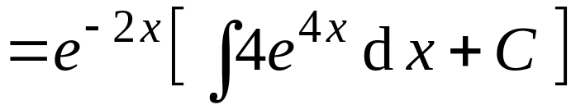


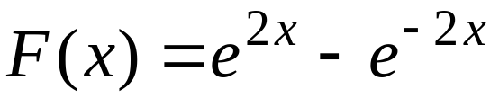
(2) 由一阶线性微分方程通解公式得
于是

Slide 6
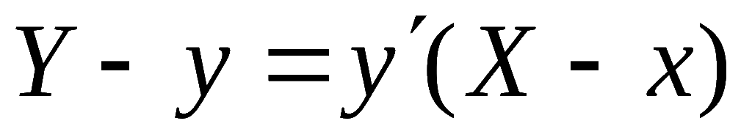
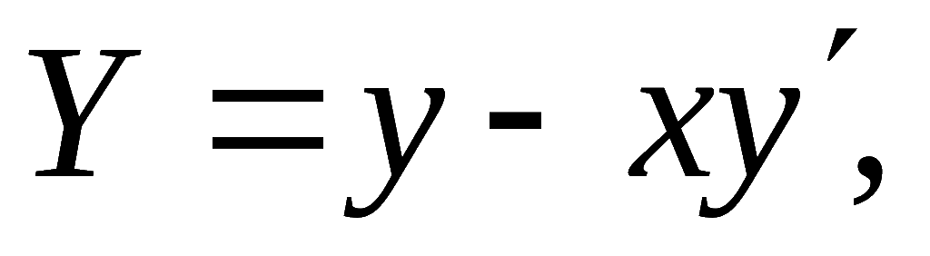

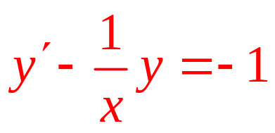



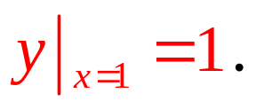




例3 . 已知某曲线经过点 (1, 1),
它的切线在纵轴上的
截距等于切点的横坐标 , 求它的方程 .
提示：设曲线上的动点 M (x, y),
此点处切线方程为
令 X = 0, 得截距
由题意知：
即
( 一阶线性 )
初始条件：
思考: 能否根据草图列方程?

Slide 7










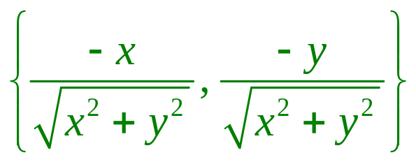


例4. 设河边点 O 的正对岸为点 A , 河宽 OA = h,
两岸
为平行直线,
水流速度大小为 a ,
一鸭子从点 A 游向点
O ,
设鸭子(在静水中)的游速大小为b
且鸭子游动方向始终朝着点O ,
求鸭子游动的轨迹方程 .
则
提示: 如图建立坐标系.
设时刻t 鸭子位于点 P(x, y),
则鸭子游速为：
Notes:
L.P414

Slide 8
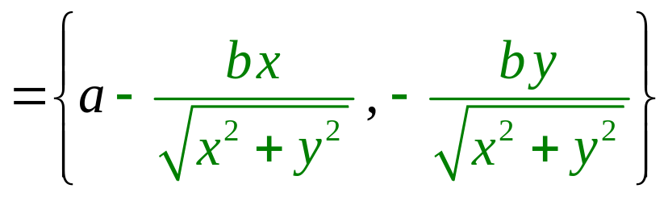
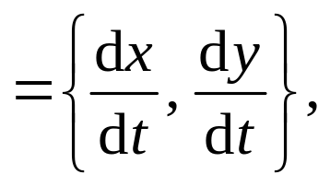

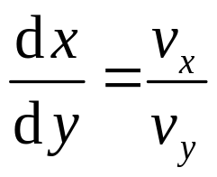
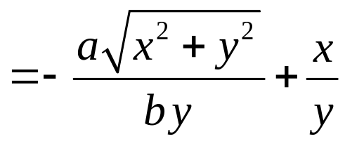
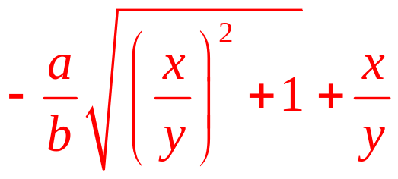
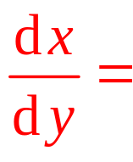

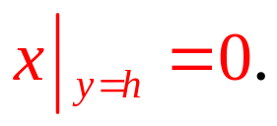
鸭子的实际运动速度
得微分方程
即
( 齐次方程 )
初始条件

